Slide 1
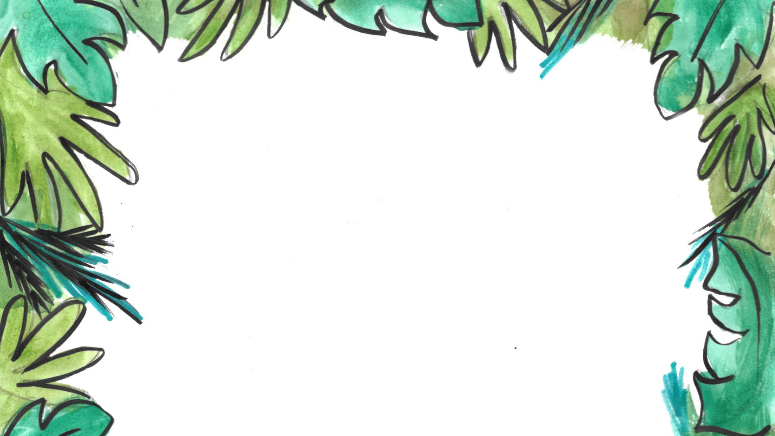
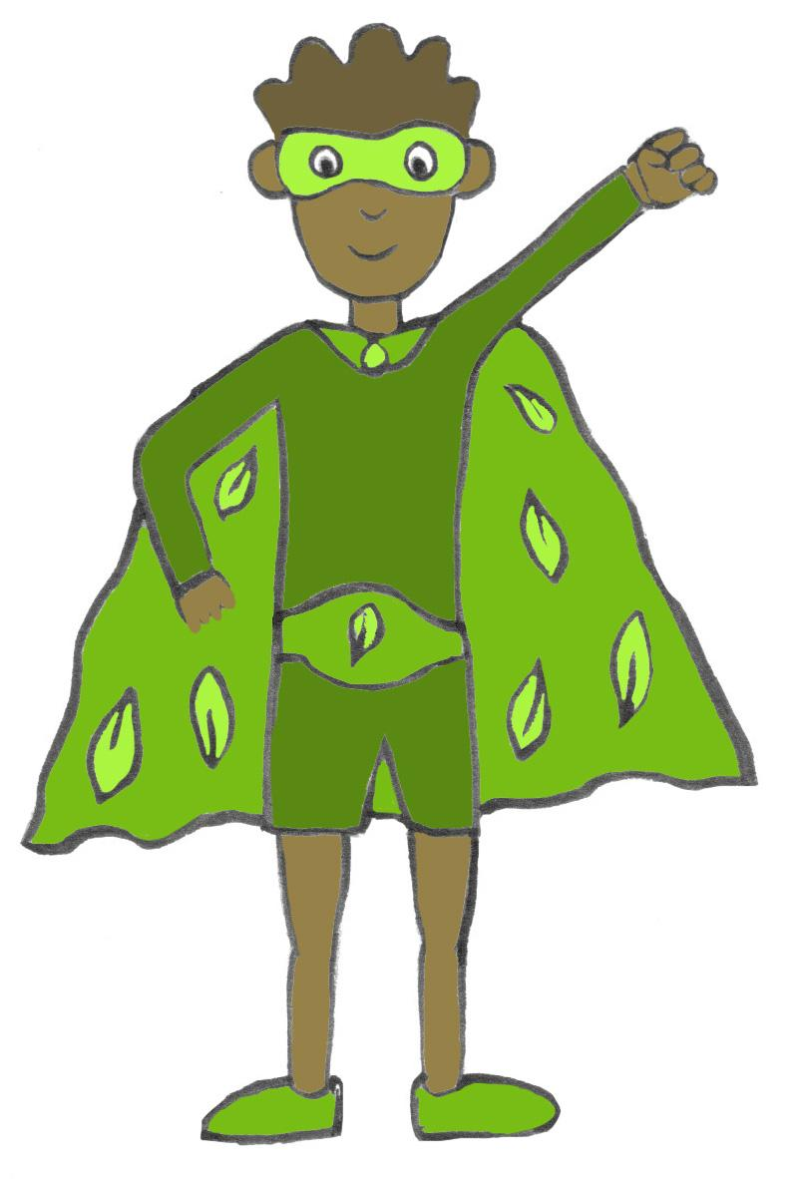
Cynnwys:
Eich Cadw’n Ddiogel– Datganiad Llafar CA1/CA2
CA2 – Adnodd i’w adael gydag athrawon
CA1 – Adnodd i’w adael gydag athrawon
“

Slide 2
Eich Cadw Chi’n Ddiogel– Datganiad Llafar
Rydym yn gweithio gyda phlant bob dydd, oherwydd rydym yn credu bod plant yn wych. Mae'n bwysig iawn i ni eich bod chi’n teimlo'n wych am weithio gyda ni hefyd.
Dyma'r rheolau sylfaenol:
Mae Maint Cymru wedi ymrwymo i hawliau plentyn y Cenhedloedd Unedig – mae gan bob plentyn yr hawl i deimlo'n ddiogel. Rydym eisiau i chi deimlo'n ddiogel ac fel eich bod chi’n cael eich parchu yn y sesiwn hon, ac mae hynny'n golygu:
Sicrhau bod barn pawb yn cael ei glywed
Gwrando ar eich barnau a’ch dymuniadau
Parchu eich gwahaniaethau
Dyna ydy addewid Gwarcheidwaid y Goedwig i chi.
Yn gyfnewid, rydym yn gobeithio y byddwch
yn ein helpu ni i wneud y gorau y gallwn drwy wrando ar ein gilydd
yn rhoi cyfle i bawb siarad drwy gymryd troeon i godi eich llaw
Rydym yn gobeithio y byddwch yn garedig i’ch gilydd, ac yn parchu meddyliau a theimladau a gofal personol eich gilydd.
Dyma ein poster i’ch atgoffa chi o’n haddewidion i chi.

Slide 3
safeguarding@sizeofwales.org.uk
Eich cadw chi’n DDIOGEL!
Mae gennych yr hawl i deimlo'n hapus ac yn ddiogel gartref, yn yr ysgol, hyd yn oed mewn coedwig law ...
Dylai dysgu gyda ni fod yn hwyl, yn ddiddorol ac yn gyffrous!
Dylech deimlo'n hapus i ddweud eich syniadau, eich meddyliau a'ch teimladau wrthym.
Ni ddylech fyth deimlo'n anhapus.
ADDEWID Gwarcheidwaid y Blaned!
Os ydych chi'n teimlo'n bryderus pan fyddwch chi'n
gyda ni neu gydag unrhyw un arall rydym yn addo helpu!
Gallwch siarad gyda fi, eich athro neu gyda
ein swyddog diogelu Barbara.
Rydym yn addo gwrando bob amser.
Cysylltwch â Barbara’n ddiogel drwy anfon e-bost i:
Safeguarding@sizeofwales.org.uk

Slide 4
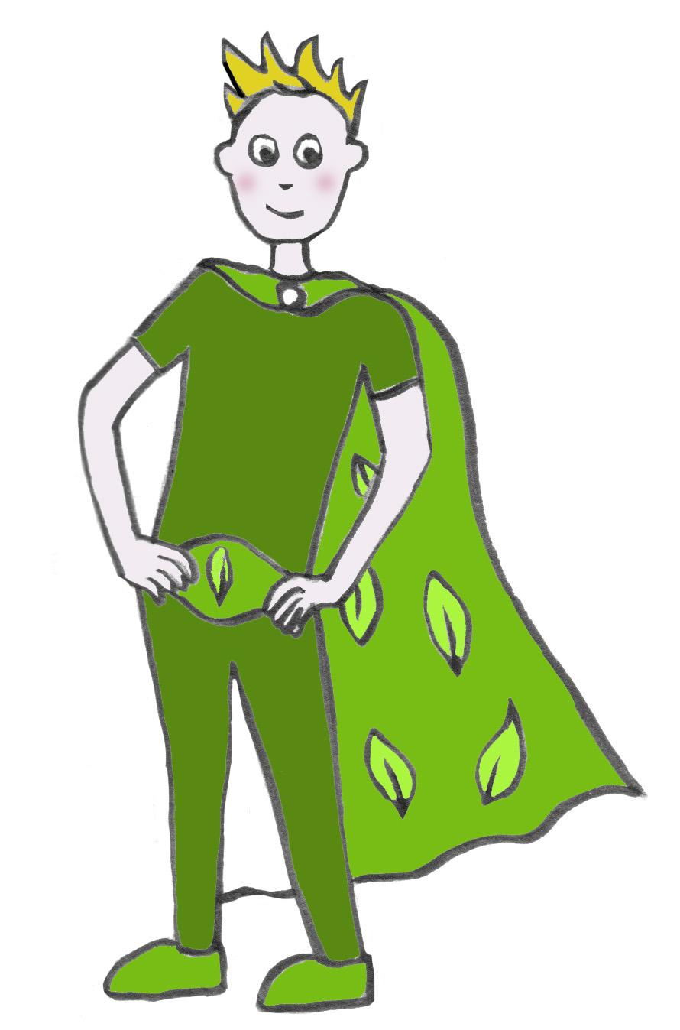
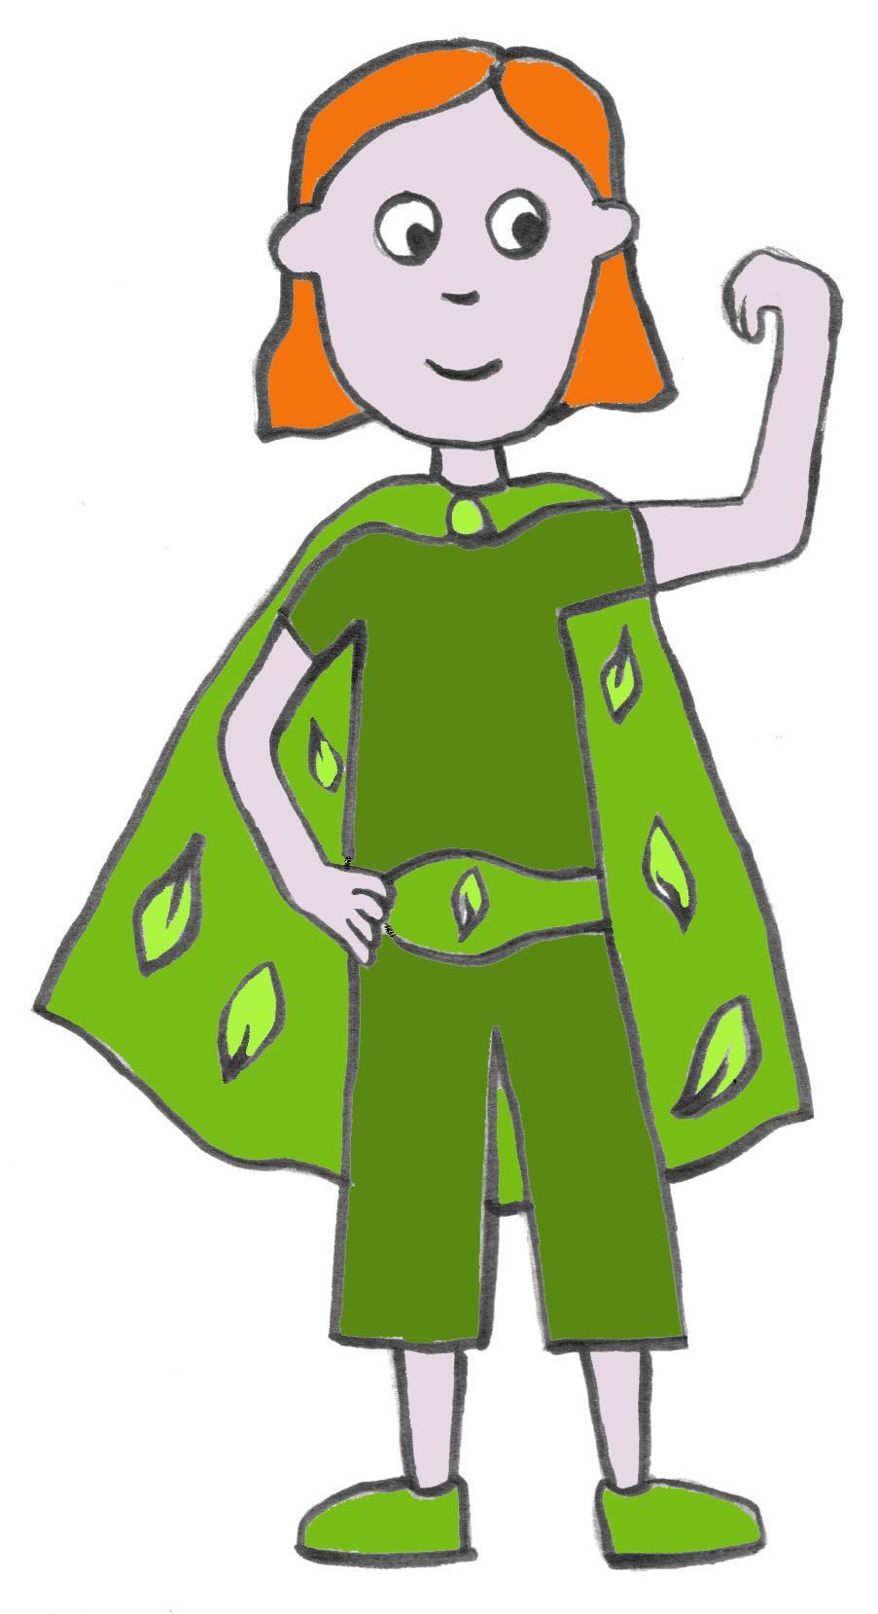
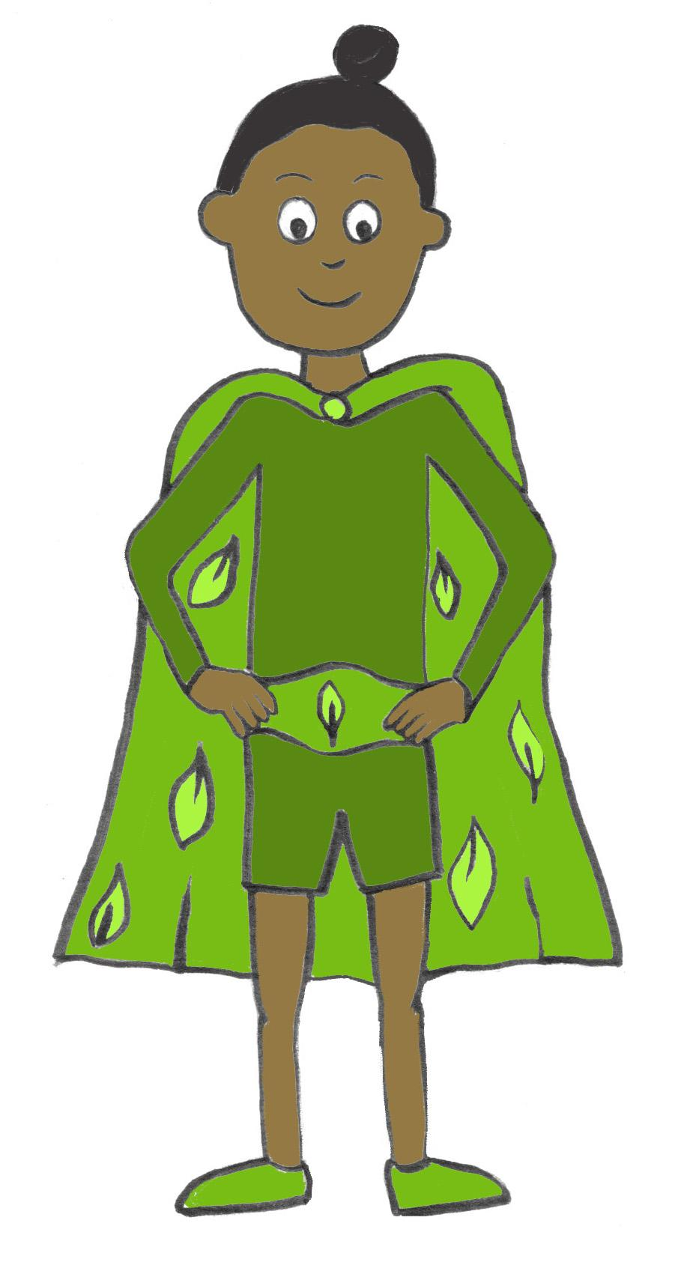
COED CAMPUS!
Os ydych yn poeni am unrhywbeth neu angen cymorth, gofynwch i'r athro neud trwy safeguarding@sizeofwales.org
Edrychwch ar ôl eich gilydd a thrin pawb gyda gofal
Dewch atom gyda unrhyw gwestiwn neu gofid
Cymerwch ofal o'ch gilydd, mae pob plentyn yn bwysig

